Slide 1
EUROPA.-LA VUELTA AL MUNDO EN 885 INGLESES. Trenance -Trentham -Trengwainton .-Trerice.-ABBEY TRESCO
Selección de textos y fotografías por
JOSE ELIAS BONELLS

Slide 2
Trenance Gardens.
Las cabañas del Patrimonio, construido en el sitio de una antigua casa malta ,datan del siglo XVIII,de las tres, Rose Cottage fue el hogar de la familia de Wilton. William Wilton, que vivió aquí en 1895, era un guardia costera local.
En su tiempo libre, le tendió su asignación, por encima de las casas de campo, donde su cultivo preciado de los manzanos para sidra tomó el lugar de honor.
Sidra era, y sigue siendo, una bebida favorita de Cornualles, que con la cerveza casera de Williams se convirtió en una gran demanda.

Slide 3
Rose Cottage permaneció en la familia Wilton hasta 1966 con George Wilton siendo el último ocupante.
Las tres casas fueron adquiridas por Horatio Thatcher, que abrió sus puertas como museo Newquay.
Los objetos expuestos proceden de su colección privada de arte tribal, muestras de minerales, animales e insectos conservados que había recogido durante muchos años.
Antes de mudarse a las casas de campo, estos y otros objetos curiosos fueron alojados, en primer lugar en su goleta, Ada, a continuación, en su segundo buque, también llamada Ada, tanto atracado en el río Gannel. Lamentablemente, debido a varios robos, este museo se vio obligado a cerrar. Se volvió a abrir sus puertas como Patrimonio Cottages una vida hace unos años mostrando en Newquay durante el 1900.

Slide 4
Se volvió a abrir sus puertas como Patrimonio Cottages una vida hace unos años mostrando en Newquay durante el 1900.
Los jardines fueron presentados por primera vez en 1906, pero no fue hasta 1932 que se formó el lago navegable.
Esto fue durante la gran depresión. Hombres desempleados locales fueron pagados repartiéndoles dinero, algo de tabaco y una empanada por día, al final de cada semana a sus esposas se les dio un paquete de té.
Trabajo Whist estaba en marcha el Príncipe de Gales, más tarde Eduardo VIII, llegó a Newquay y fue testigo de los trabajos en curso.
El Lago Trenance se ha utilizado para una variedad de eventos deportivos..

Slide 5
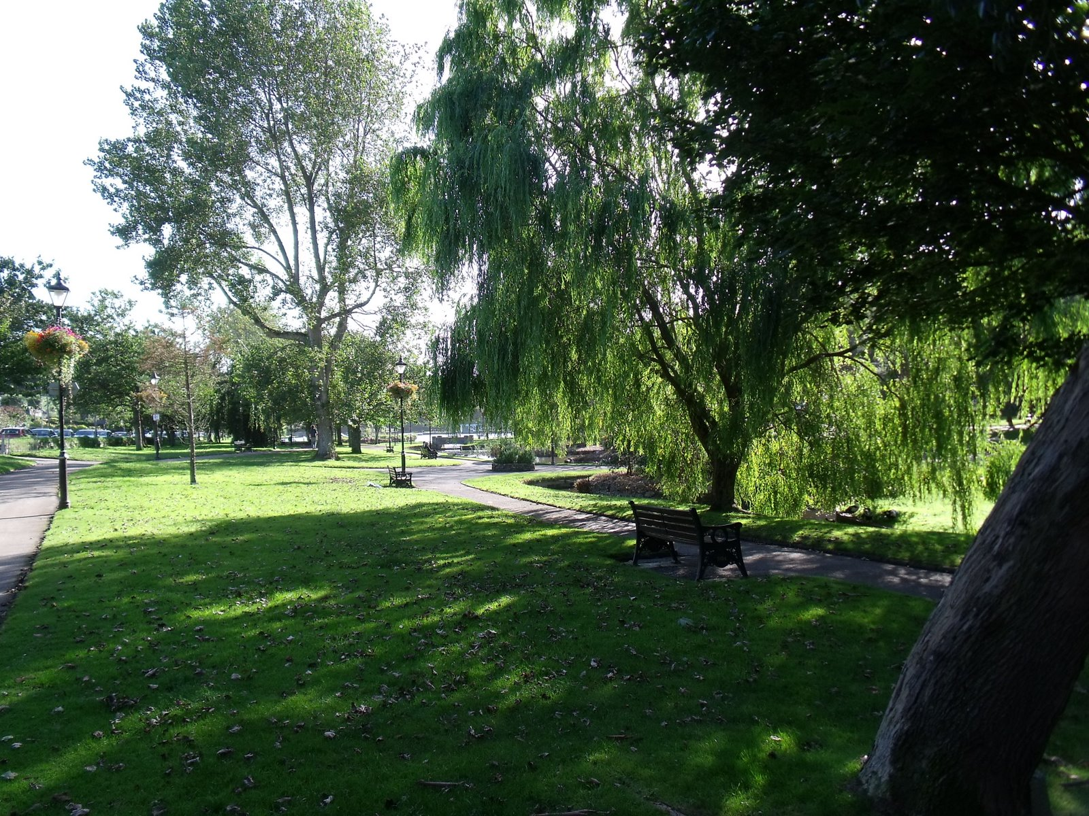
Notes:
Trenance Gardens.

Slide 6
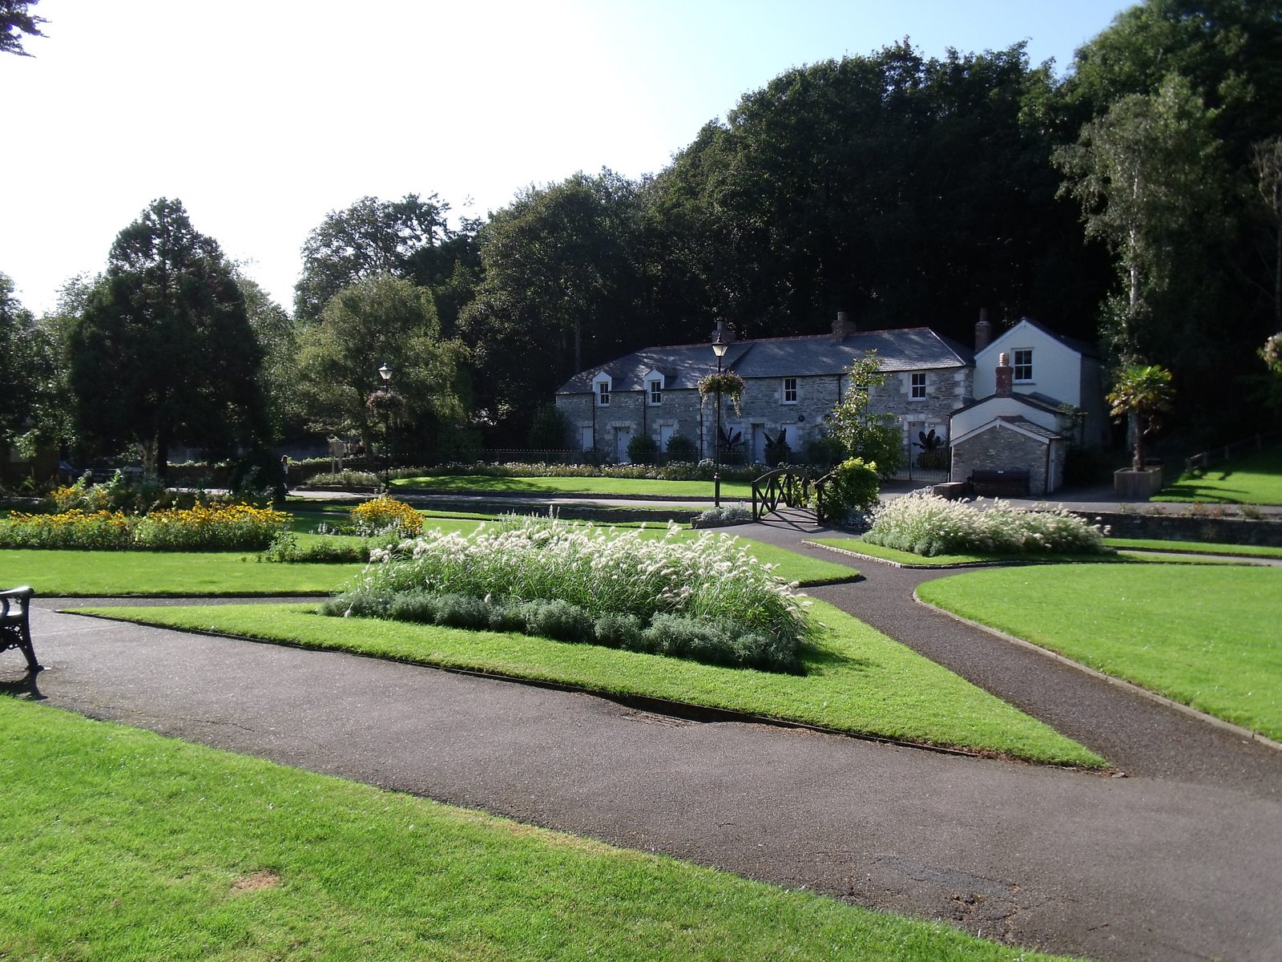
Notes:
Trenance Gardens.

Slide 7
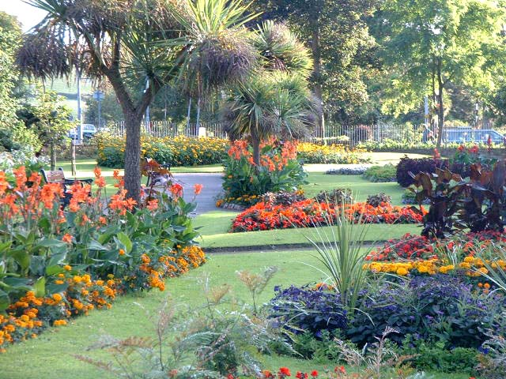
Notes:
Trenance Gardens.

Slide 8
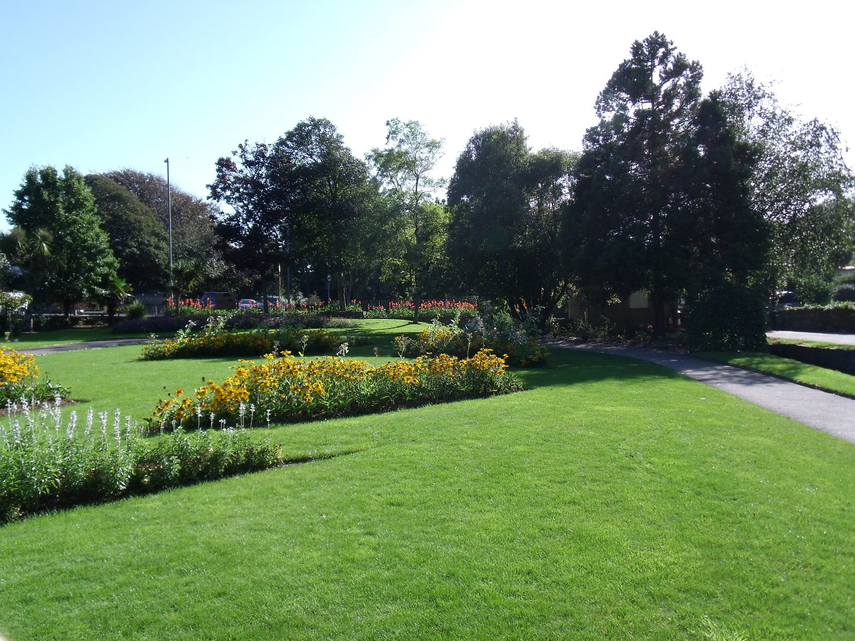
Notes:
Trenance Gardens.

Slide 9
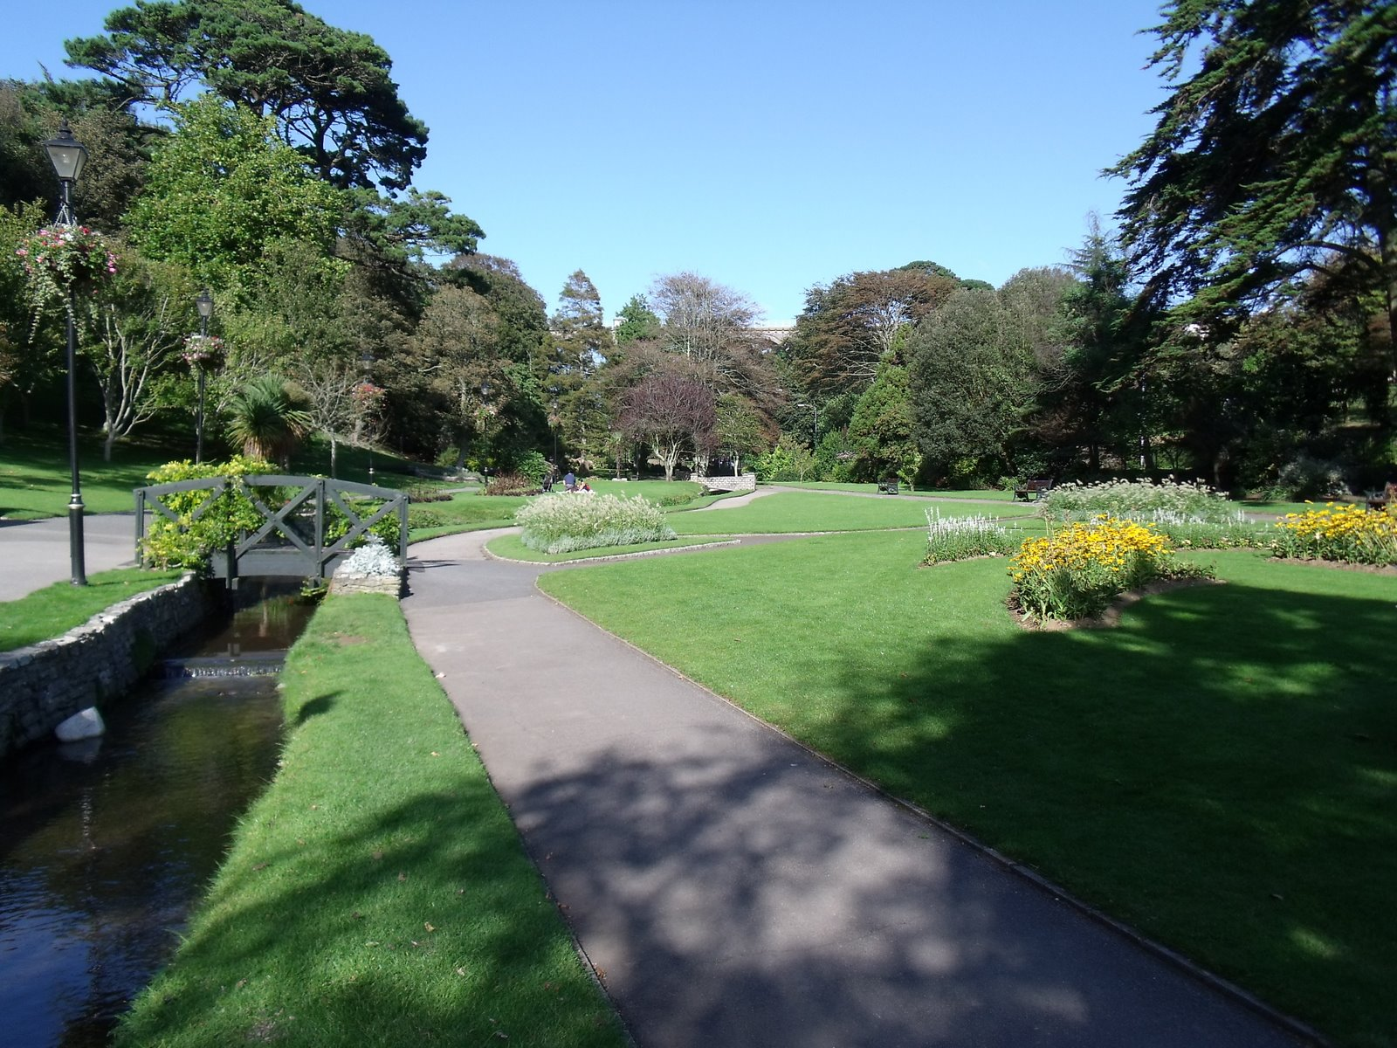
Notes:
Trenance Gardens.

Slide 10
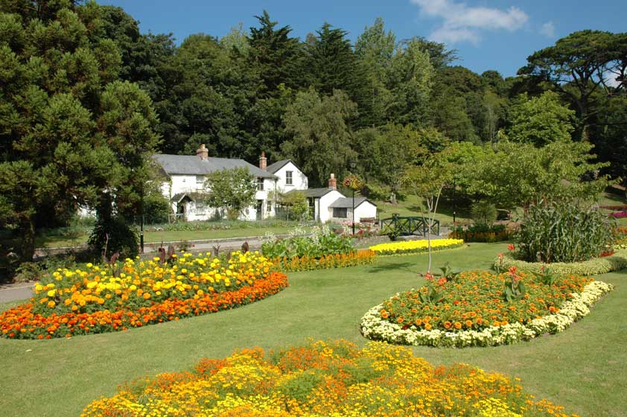
Notes:
Trenance Gardens.

Slide 11
Trentham Gardens
Trentham Gardens son jardines de estilo italiano formales, parte de un parque natural de Inglés en el Trentham Estate en Swynnerton , Staffordshire .
El sitio está ubicado en la franja sur de la ciudad de Stoke-on-Trent , Inglaterra, en el condado de Stafford .
El sitio era también el lugar de la antigua Sala Trentham de los cuales los fragmentos sobreviven.
Los jardines se establecen dentro de una gran superficie de bosques. En conjunto, estos Actualmente juntos cubren unos (1,2 km ²).

Slide 12
Los jardines fueron diseñados como un parque de serpentina por Capability Brown desde 1758 en adelante, que cubre un diseño formal antes atribuida a Charles Bridgeman .
Los Trentham Gardens ahora se conocen principalmente por los jardines formales supervivientes establecidos en la década de 1840 por Sir Charles Barry , que han sido recientemente restaurados.
En 2012, la Trentham Estate fue seleccionado como el sitio de un bosque real del jubileo de diamante, y un nuevo bosque de 200.000 árboles de roble nativo serán plantados en la finca.

Slide 13
Desde el año 2000 Trentham Gardens ha sido objeto de una exitosa y gran inversion £ 120 millones (200 millones de dólares) para la reurbanización St. Propiedades Modwen como destino de ocio.
El proyecto de regeneración actual en Trentham incluye la restauración de los jardines italianos y los bosques adyacentes, la creación de un centro de centro de jardinería y la artesanía, y varios lugares de ocio.
El objetivo general es evitar ruidosos parques temáticos atracciones , y en su lugar ofrecer "experiencias auténticas" a las personas mayores y los niños más pequeños.

Slide 14
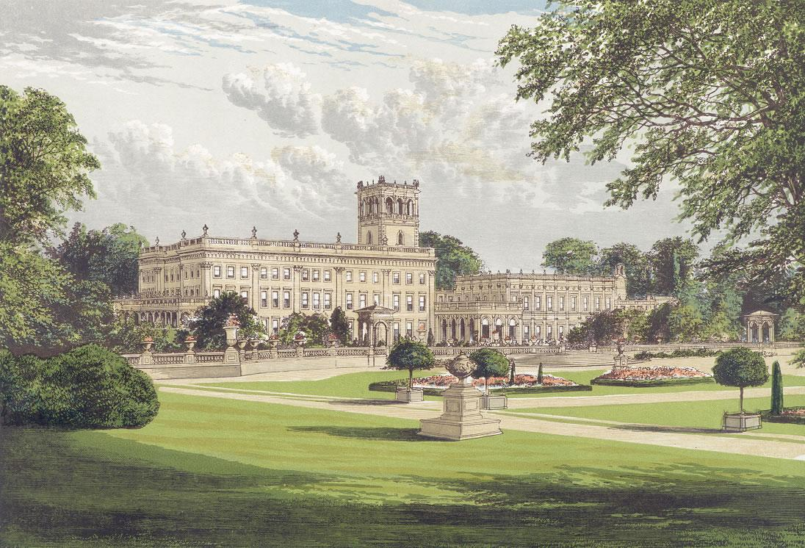
Notes:
Trentham Gardens.

Slide 15
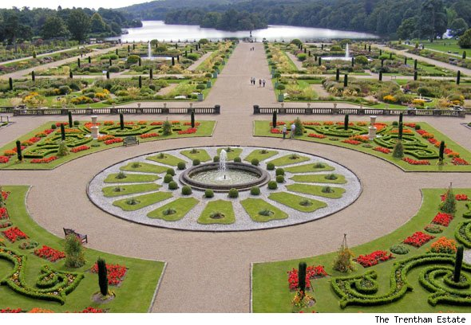
Notes:
Trentham_Gardens

Slide 16
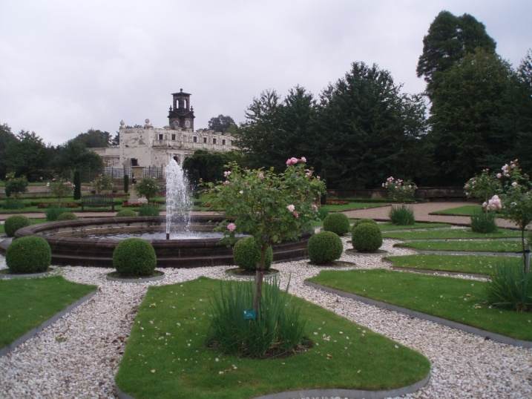

Slide 17
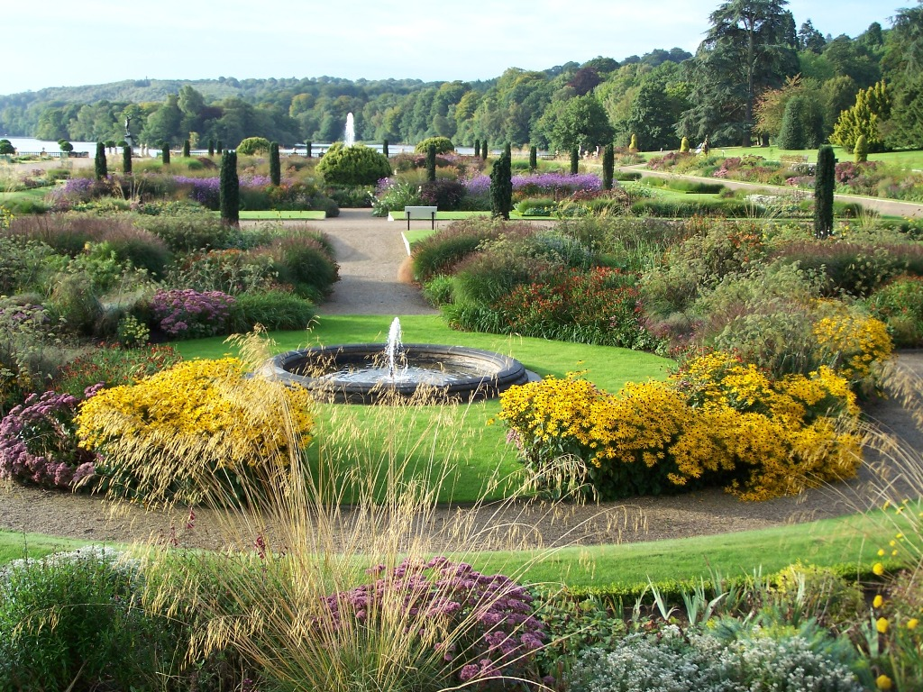
Notes:
Trentham Italian Gardens.--Staffordshire

Slide 18
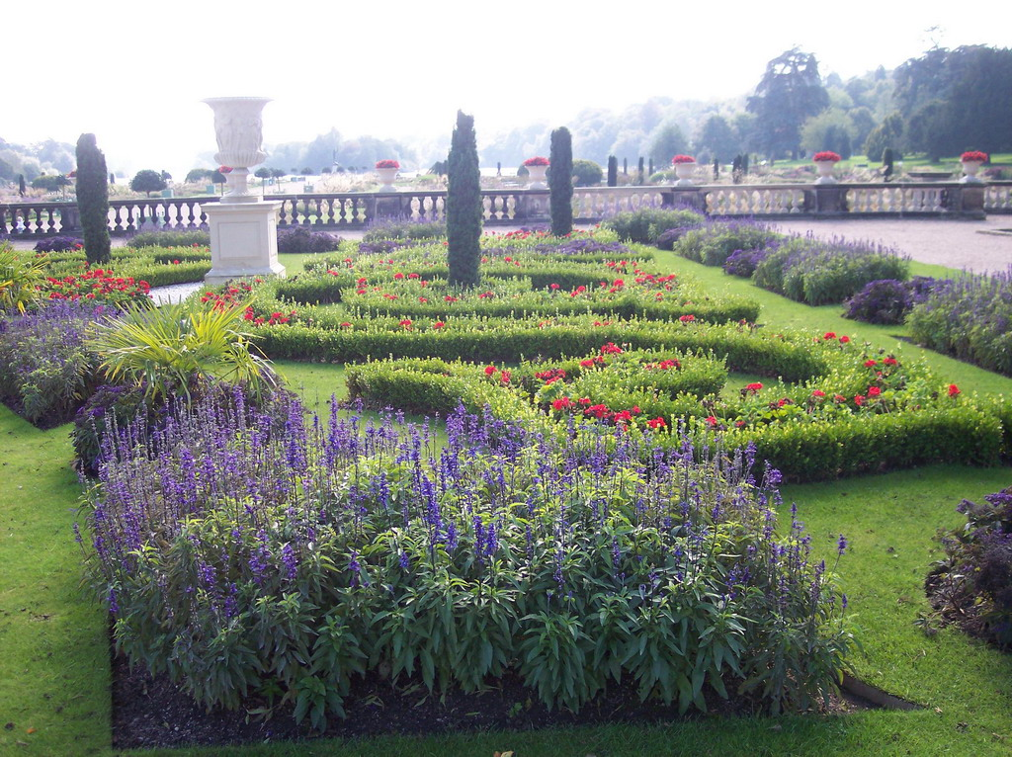
Notes:
Trentham Gardens.

Slide 19
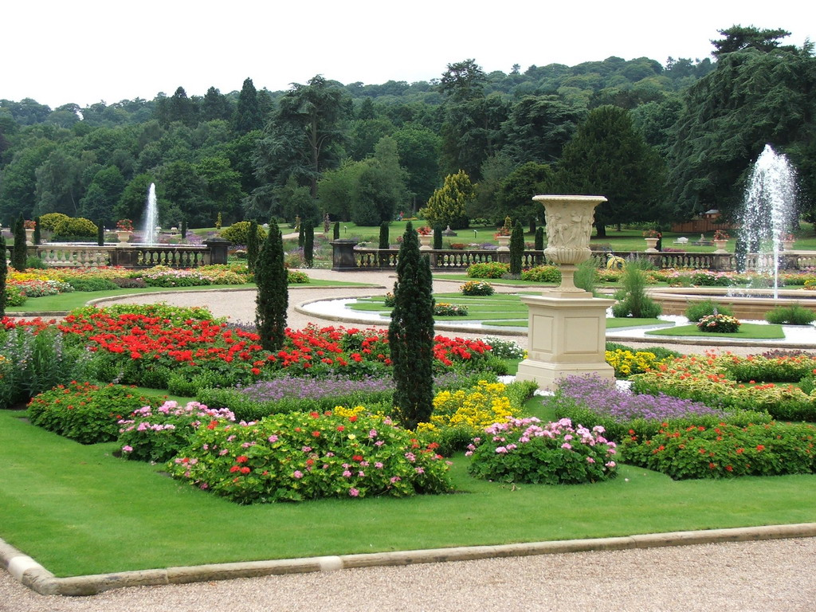
Notes:
Trentham Gardens.

Slide 20
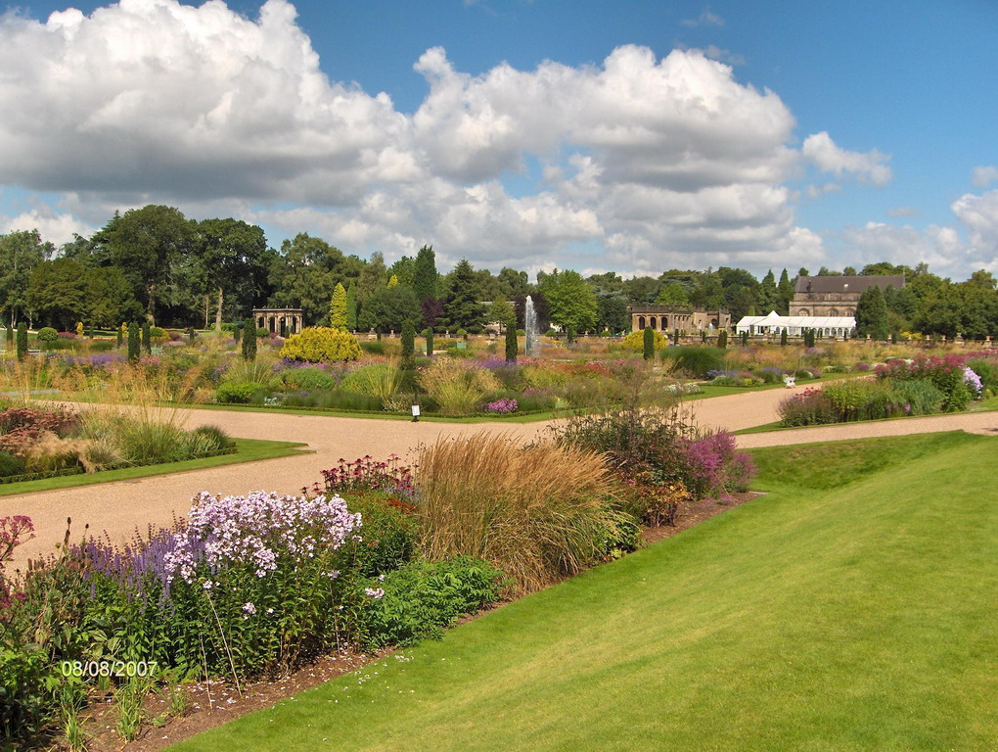
Notes:
Trentham Gardens.

Slide 21
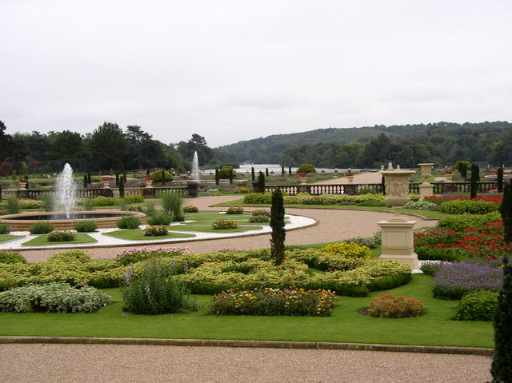
Notes:
Trentham Gardens.

Slide 22
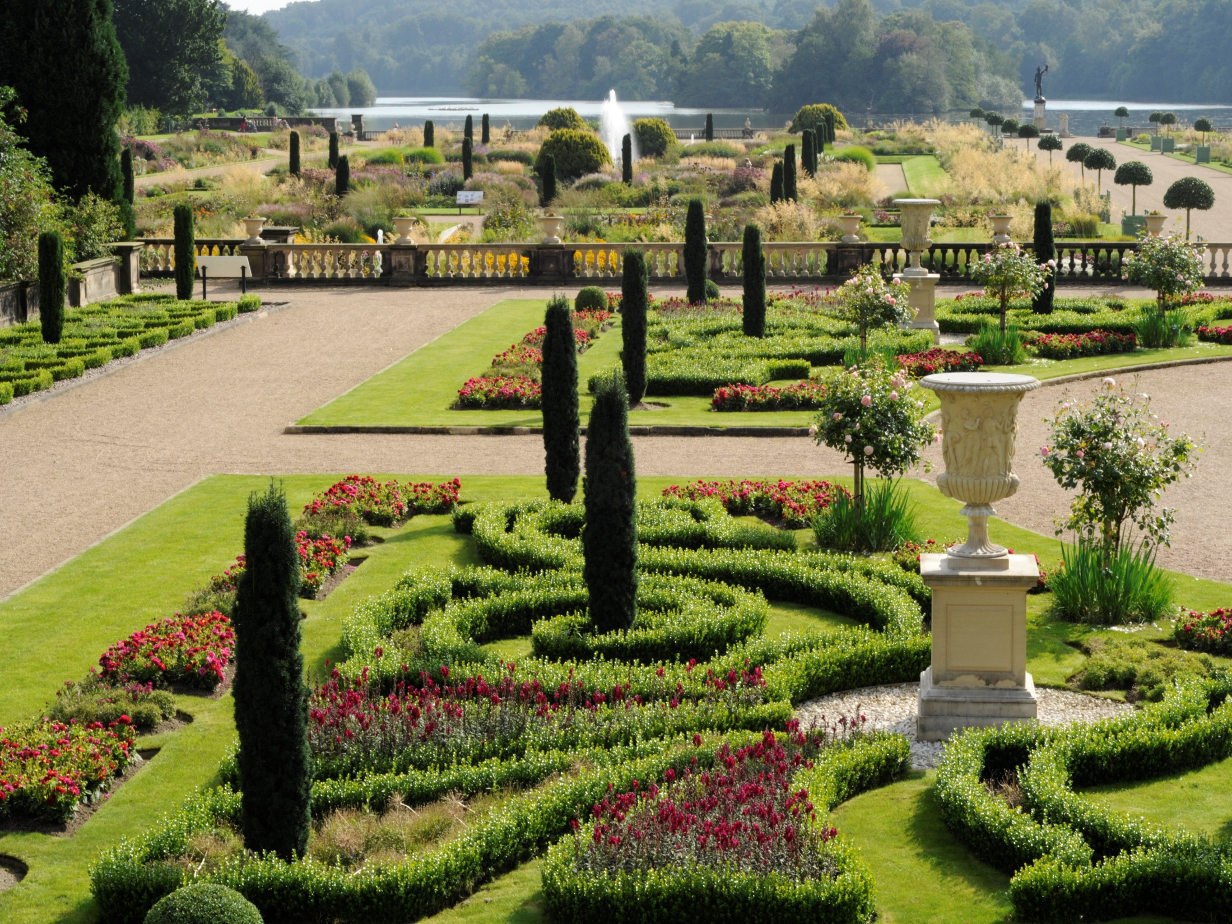
Notes:
Trentham Gardens.

Slide 23
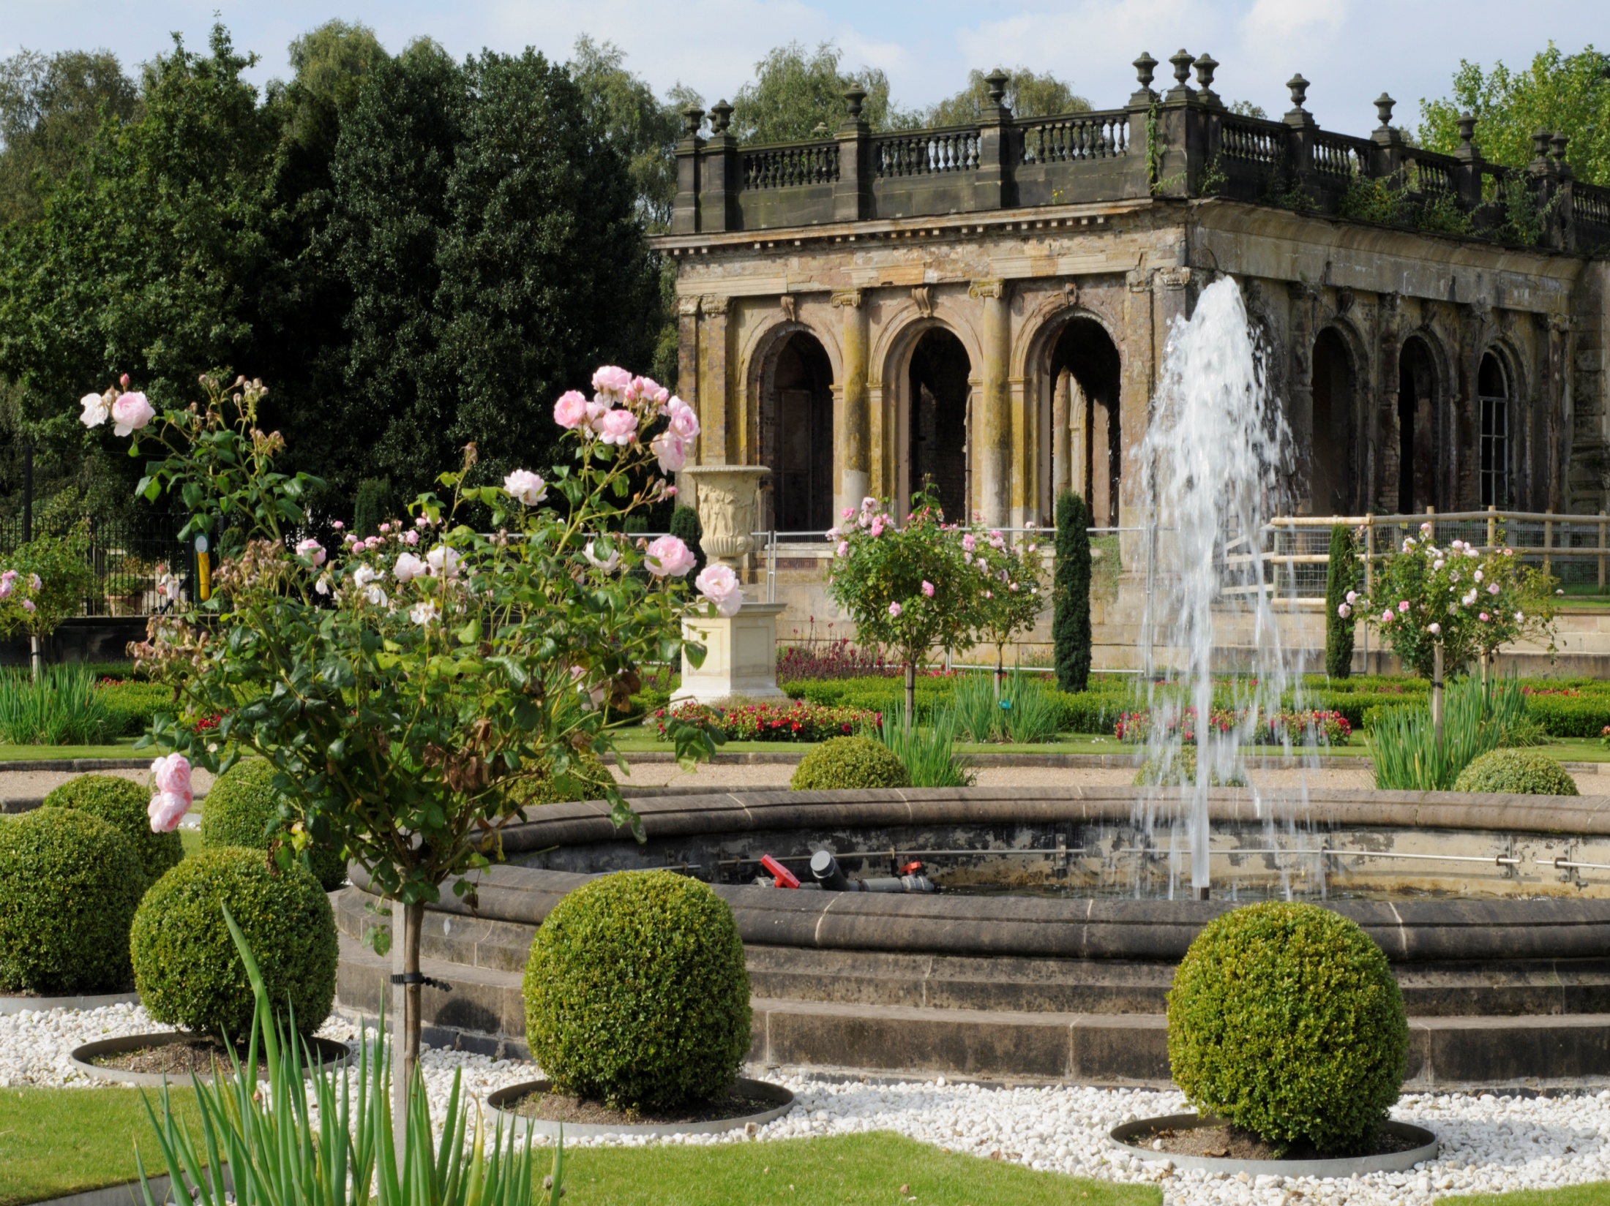
Notes:
Trentham Gardens.

Slide 24
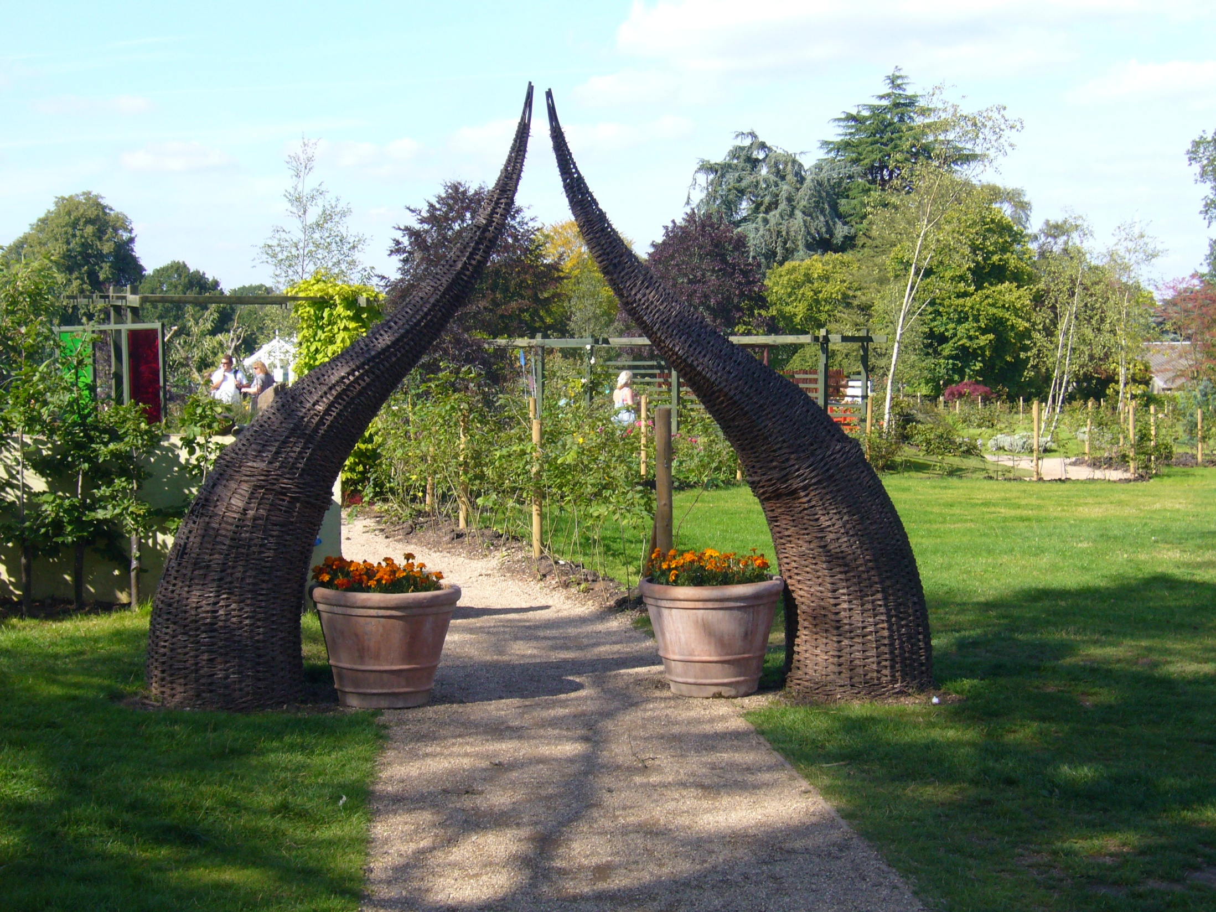
Notes:
Trentham Gardens.

Slide 25
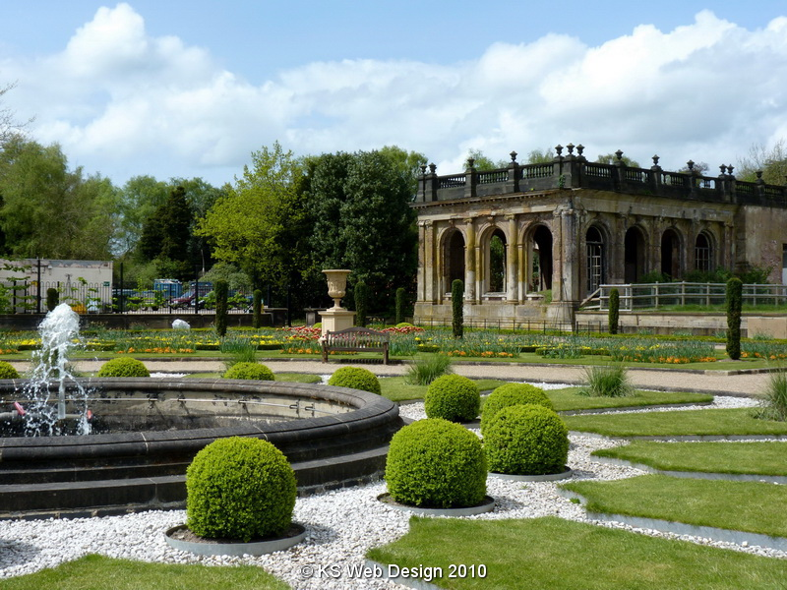
Notes:
Trentham Gardens.

Slide 26
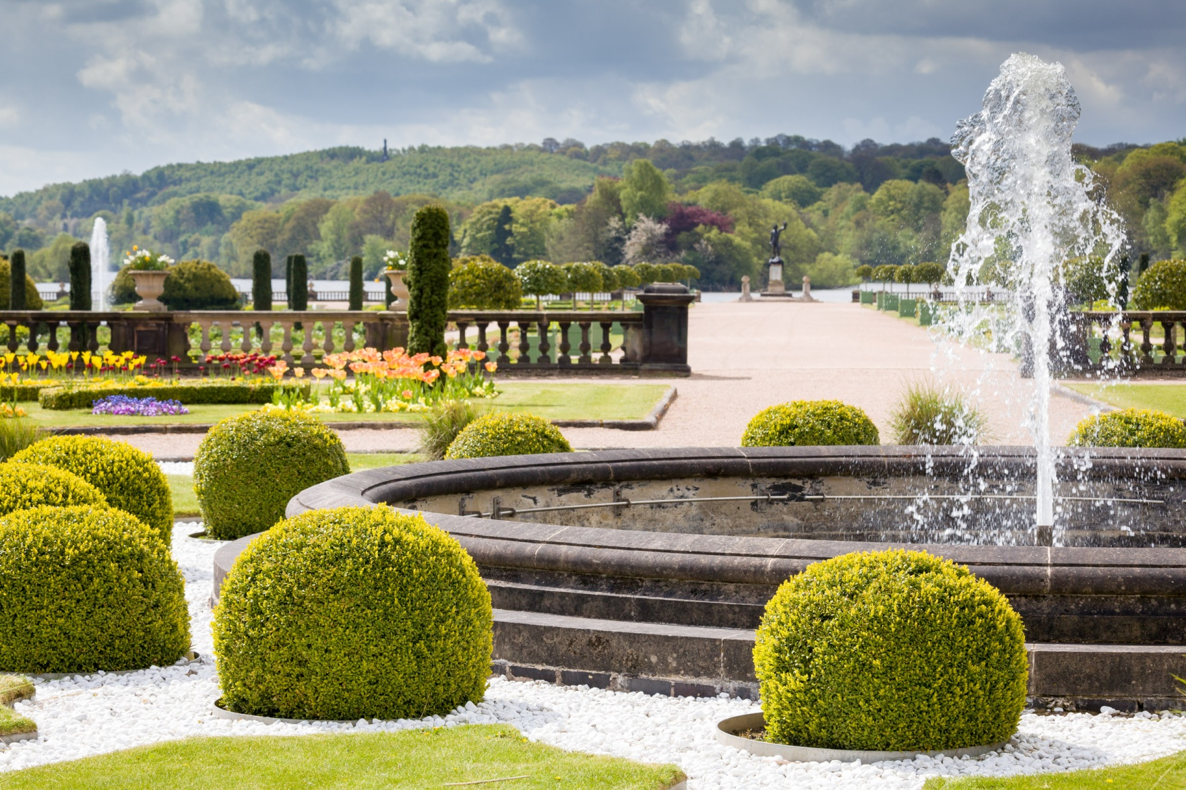
Notes:
Trentham_Gardens

Slide 27
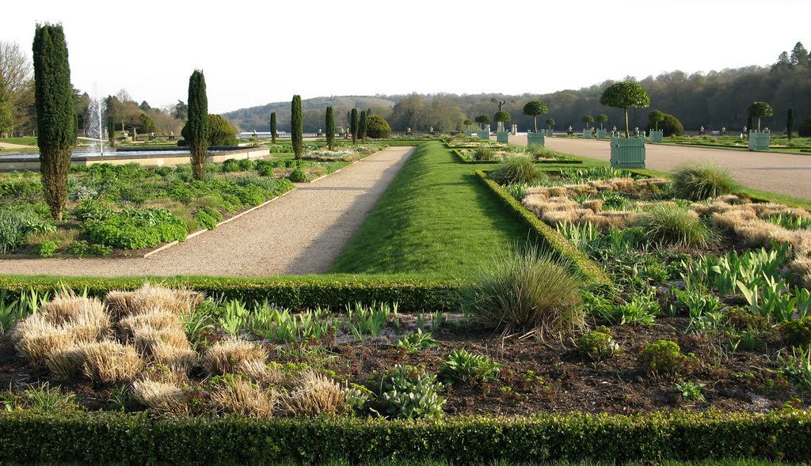
Notes:
Trentham_Gardens

Slide 28
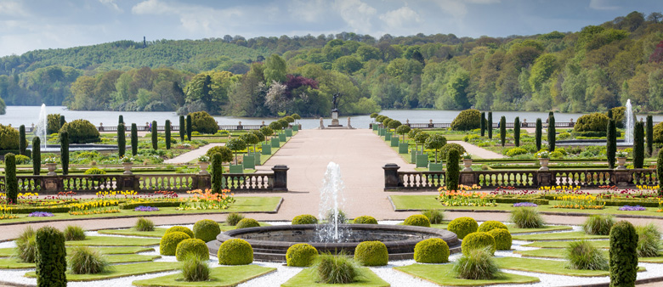
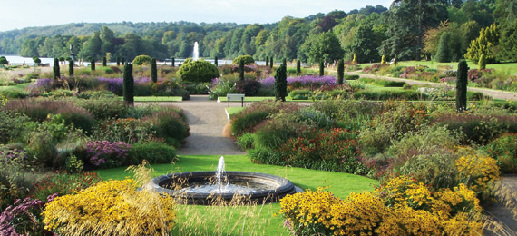
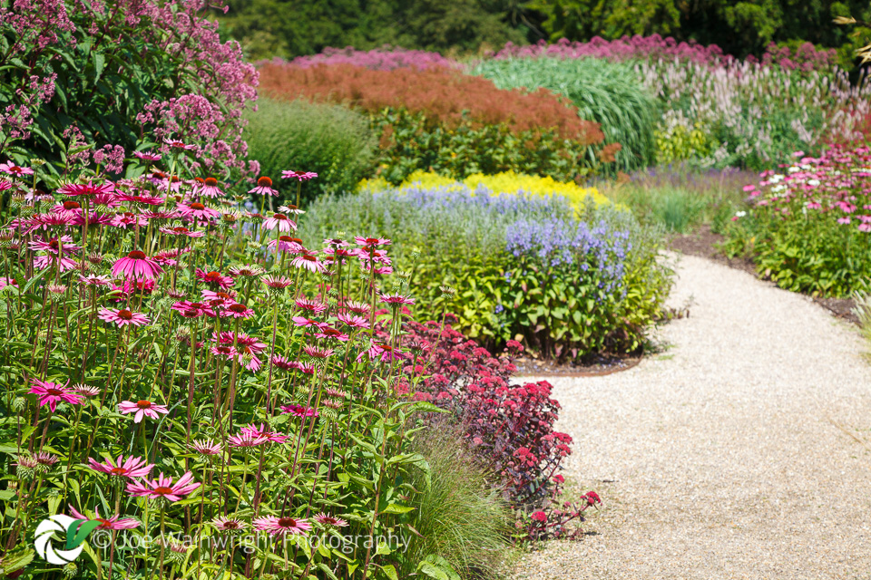

Slide 29
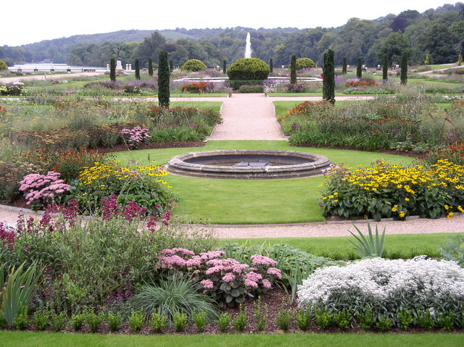
Notes:
Trentham_Gardens

Slide 30
Notes:
Trentham_Gardens

Slide 31
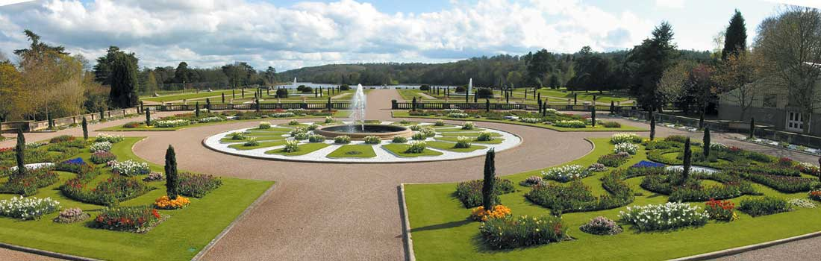
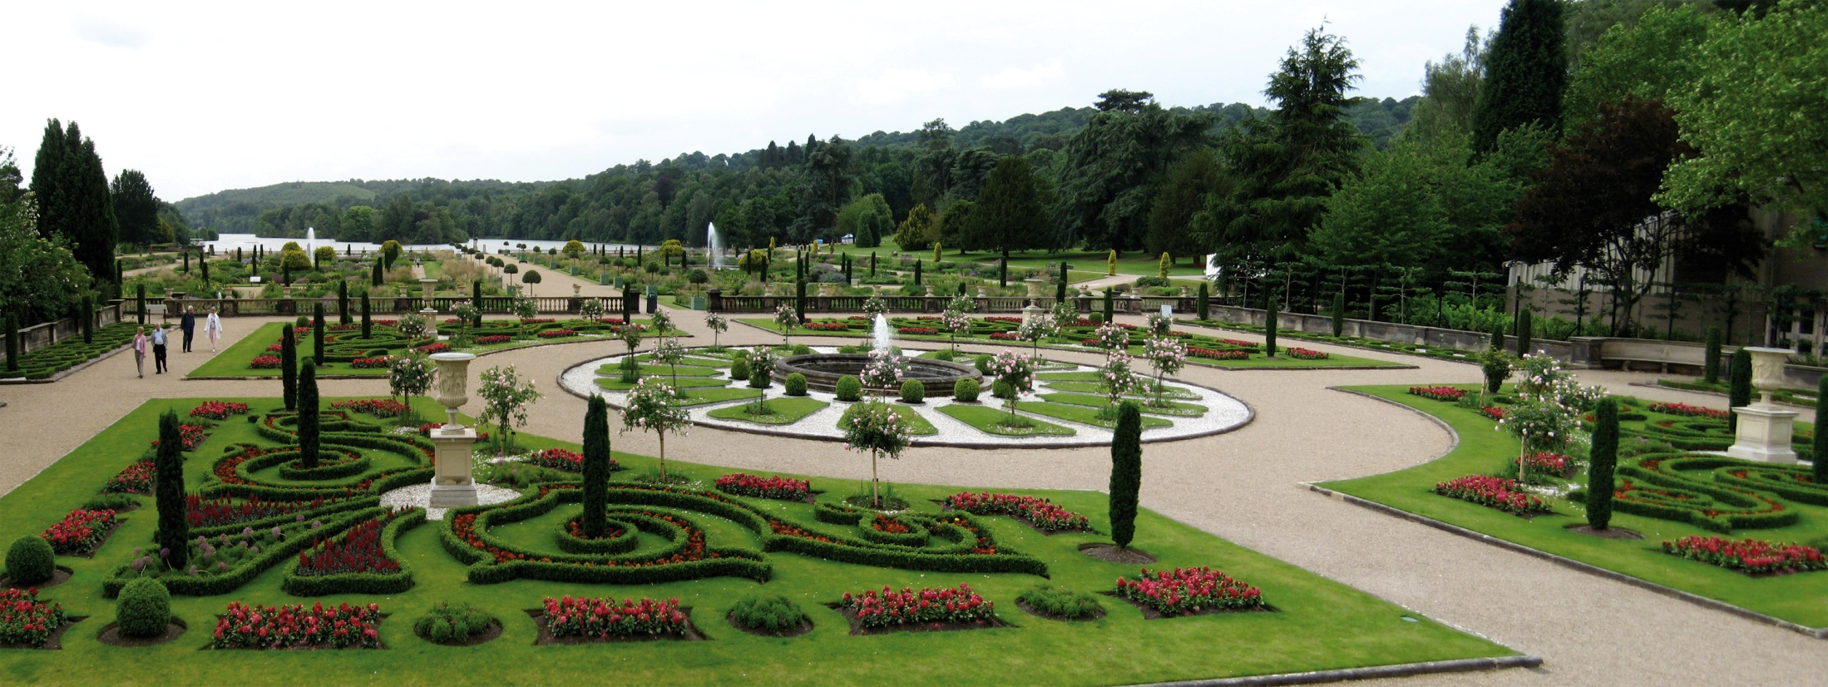
Notes:
Trentham_Gardens

Slide 32
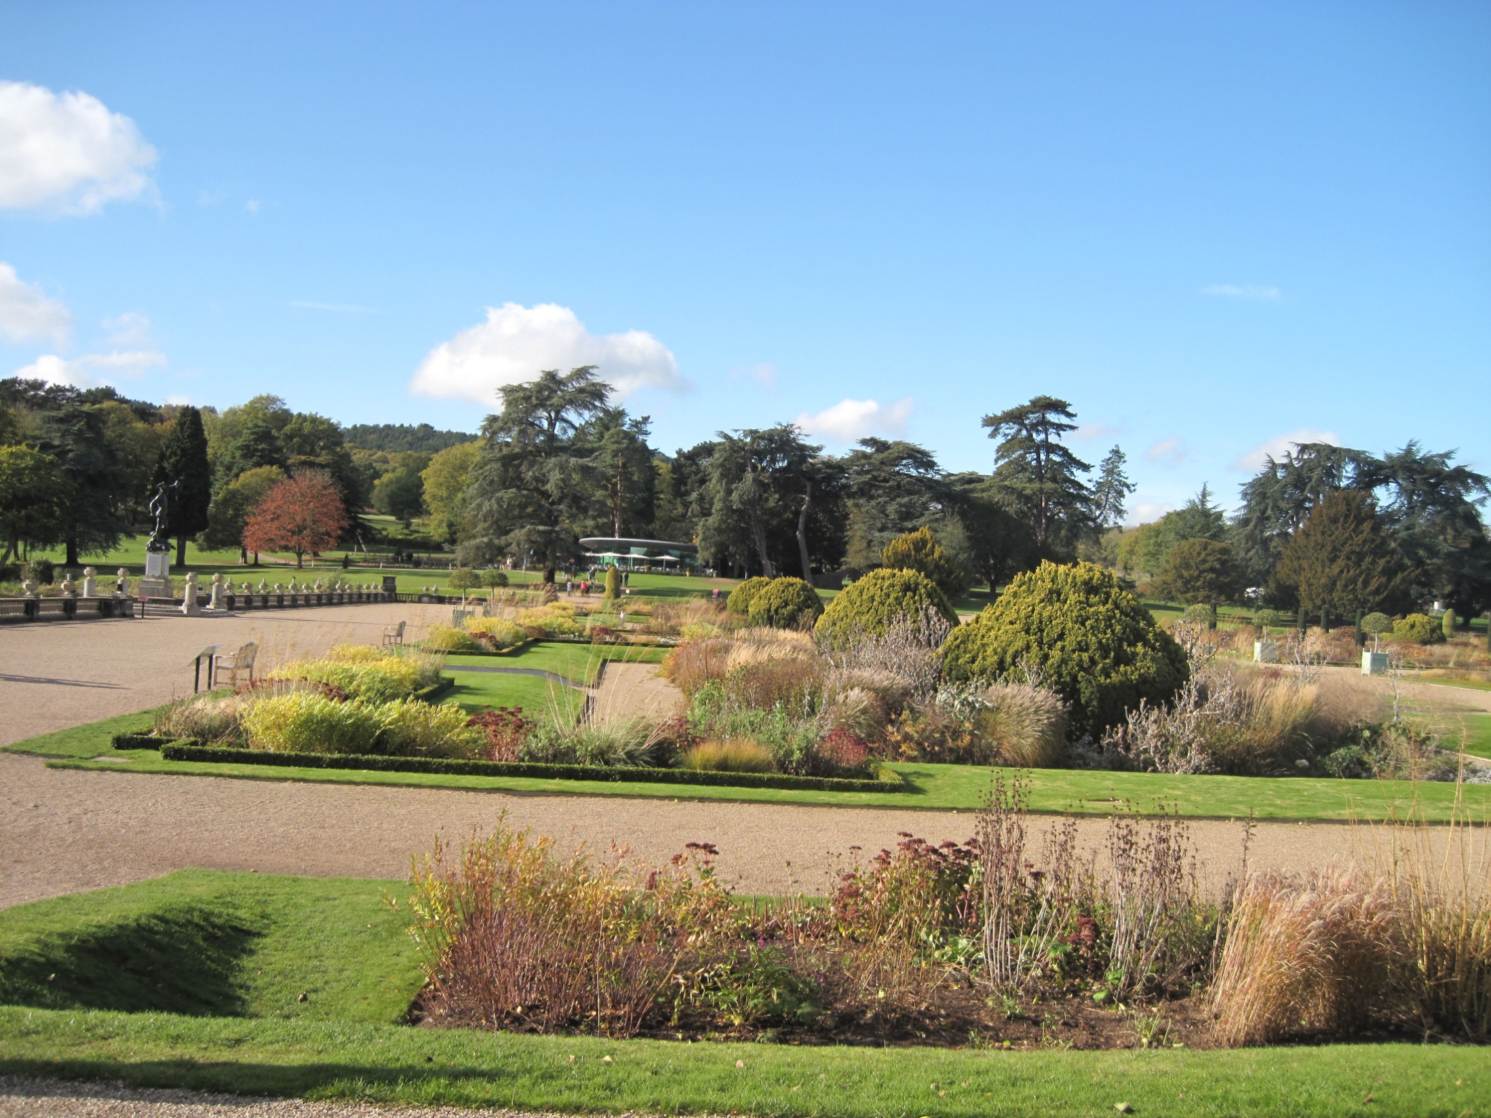
Notes:
Trentham Gardens.

Slide 33
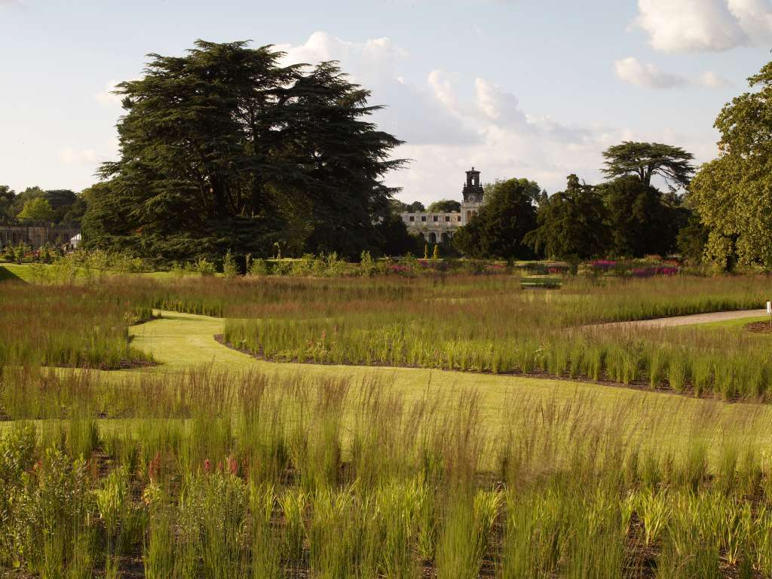
Notes:
Trentham Gardens.

Slide 34
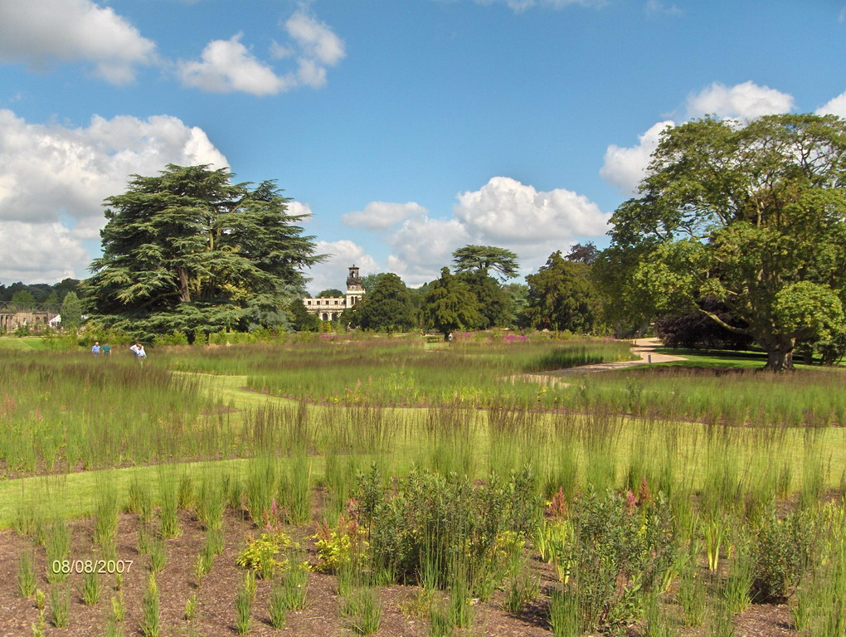
Notes:
Trentham Gardens.

Slide 35
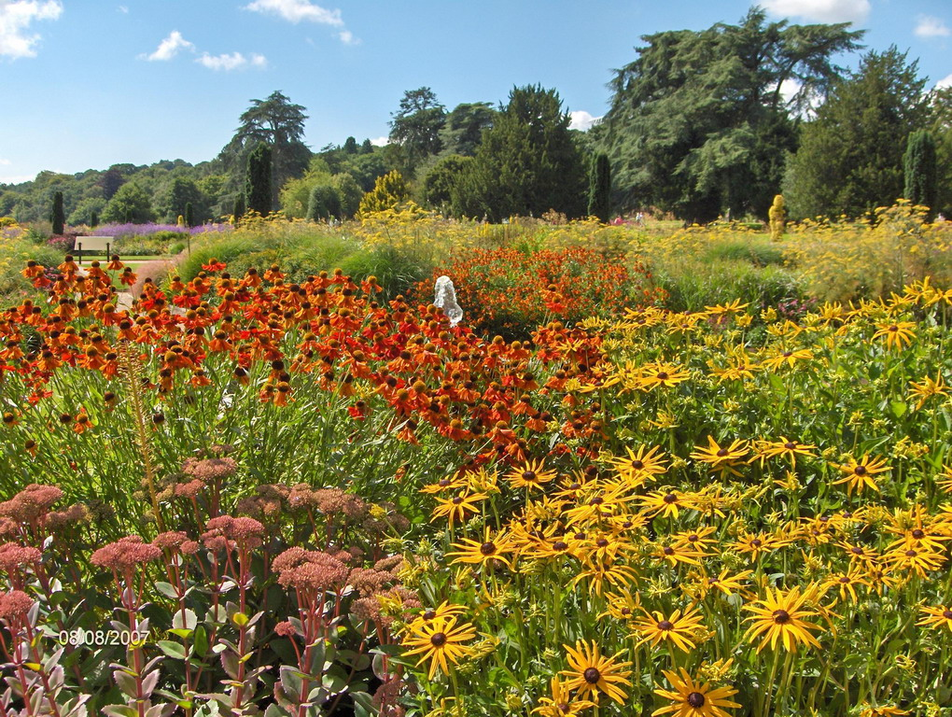

Slide 36
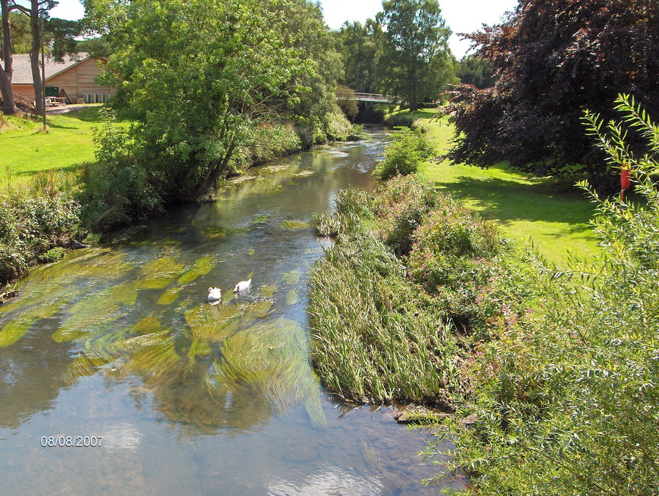
Notes:
Trentham Gardens.

Slide 37
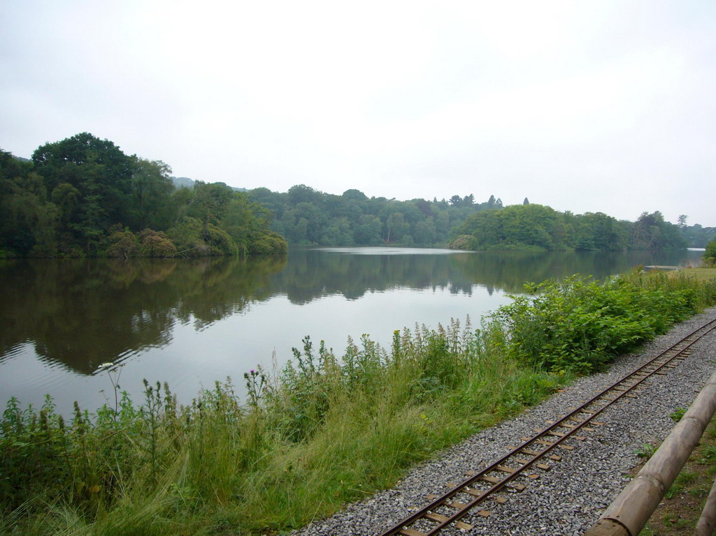
Notes:
Trentham Gardens.

Slide 38
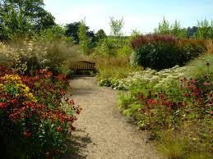
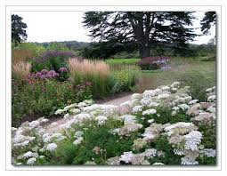
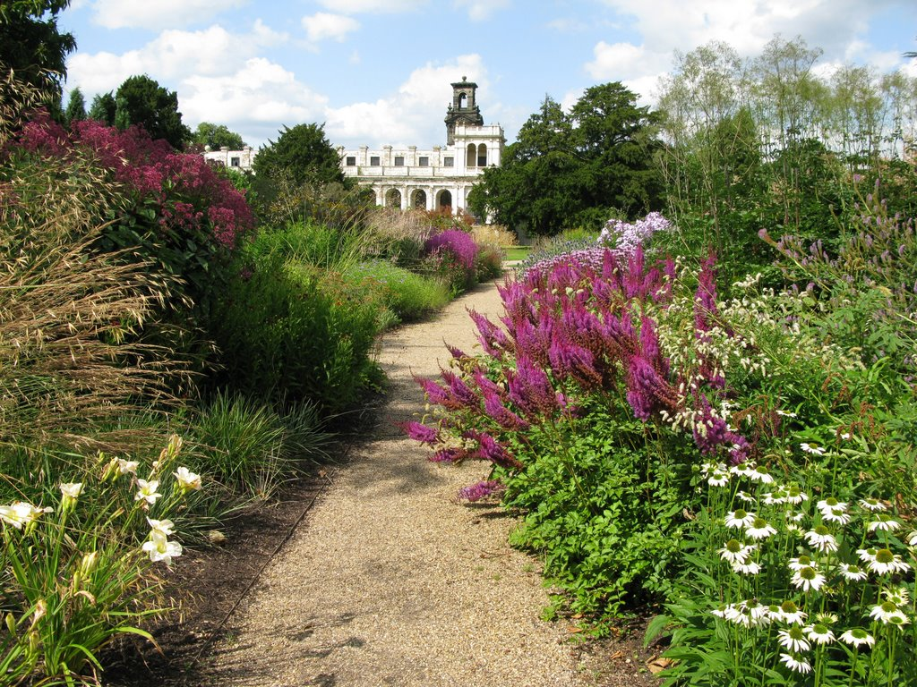
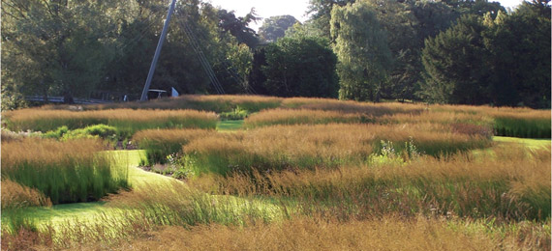
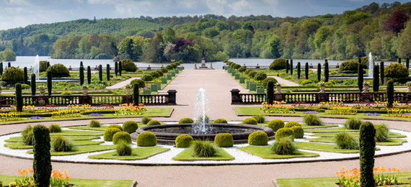
Notes:
Trentham Gardens.

Slide 39
Notes:
Trentham Gardens.

Slide 40
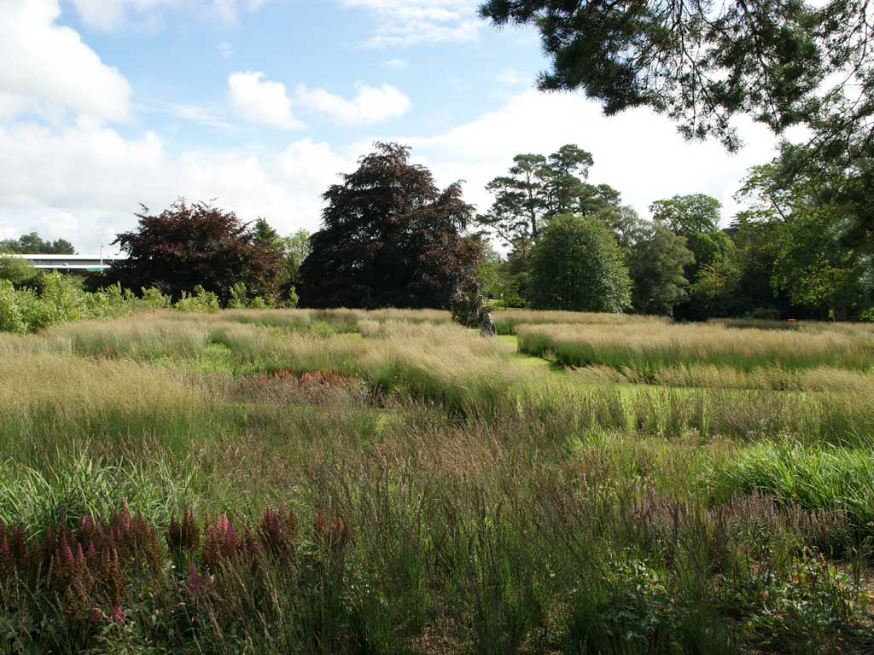
Notes:
Trentham Gardens.

Slide 41
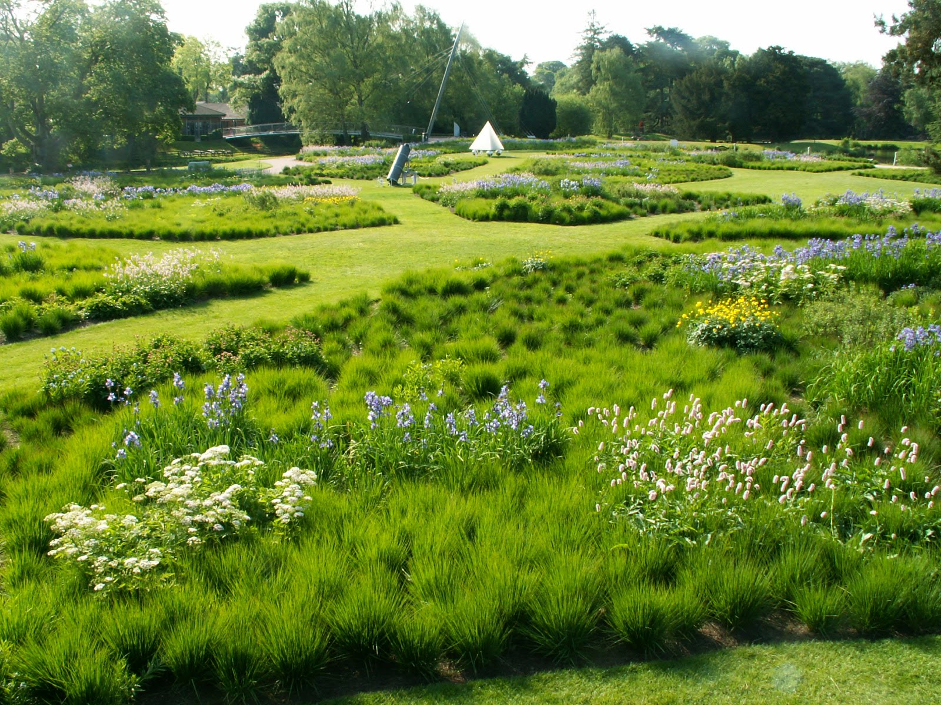
Notes:
Trentham Gardens.

Slide 42
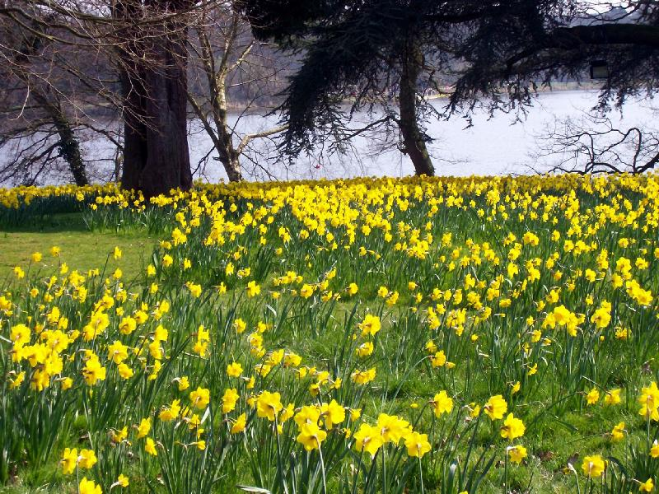
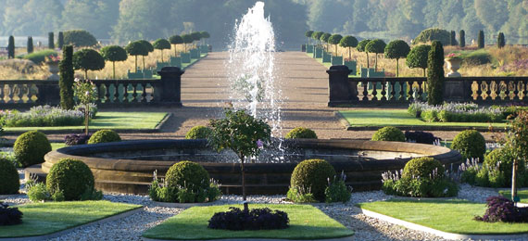
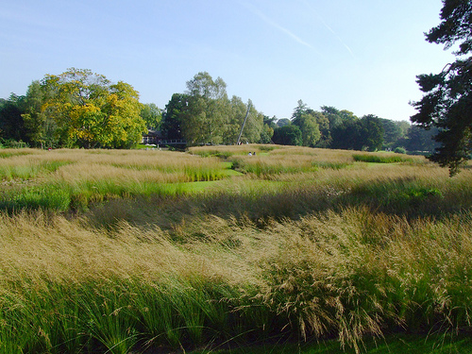
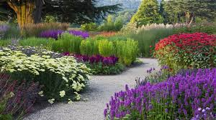
Notes:
Trentham_Garden

Slide 43
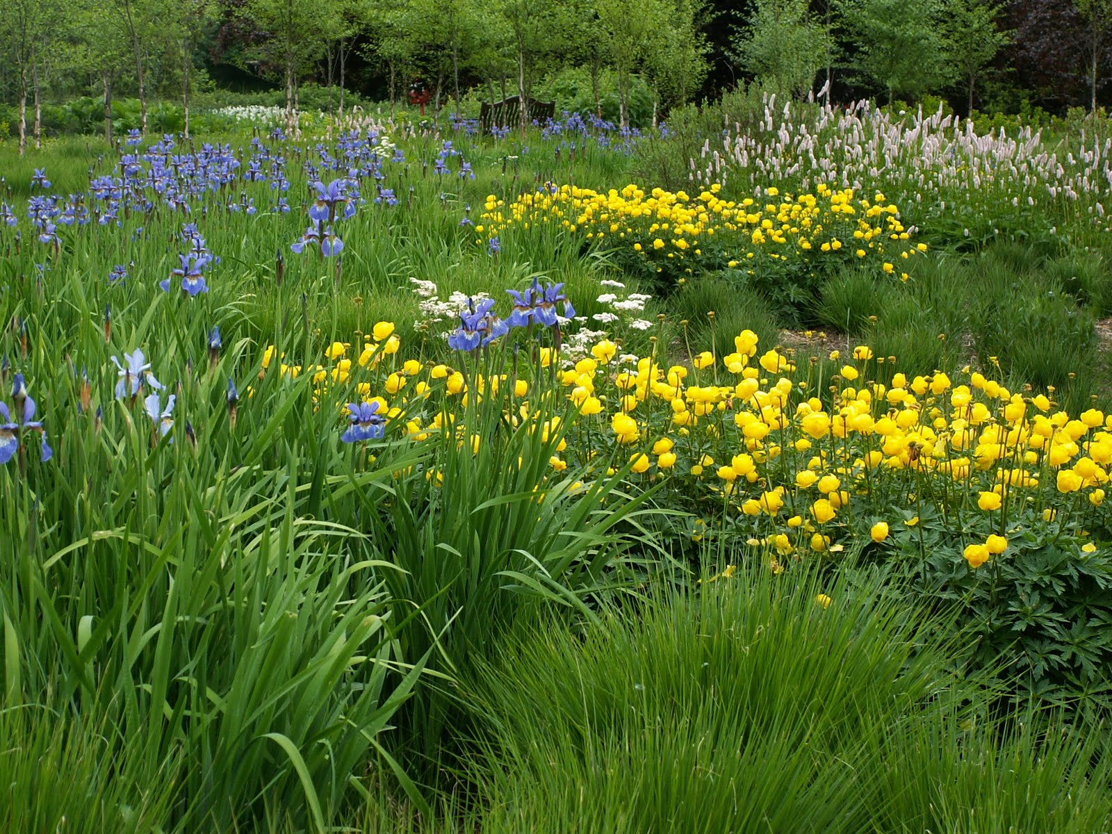
Notes:
Trentham_Gardens

Slide 44
Notes:
Trentham_Gardens

Slide 45
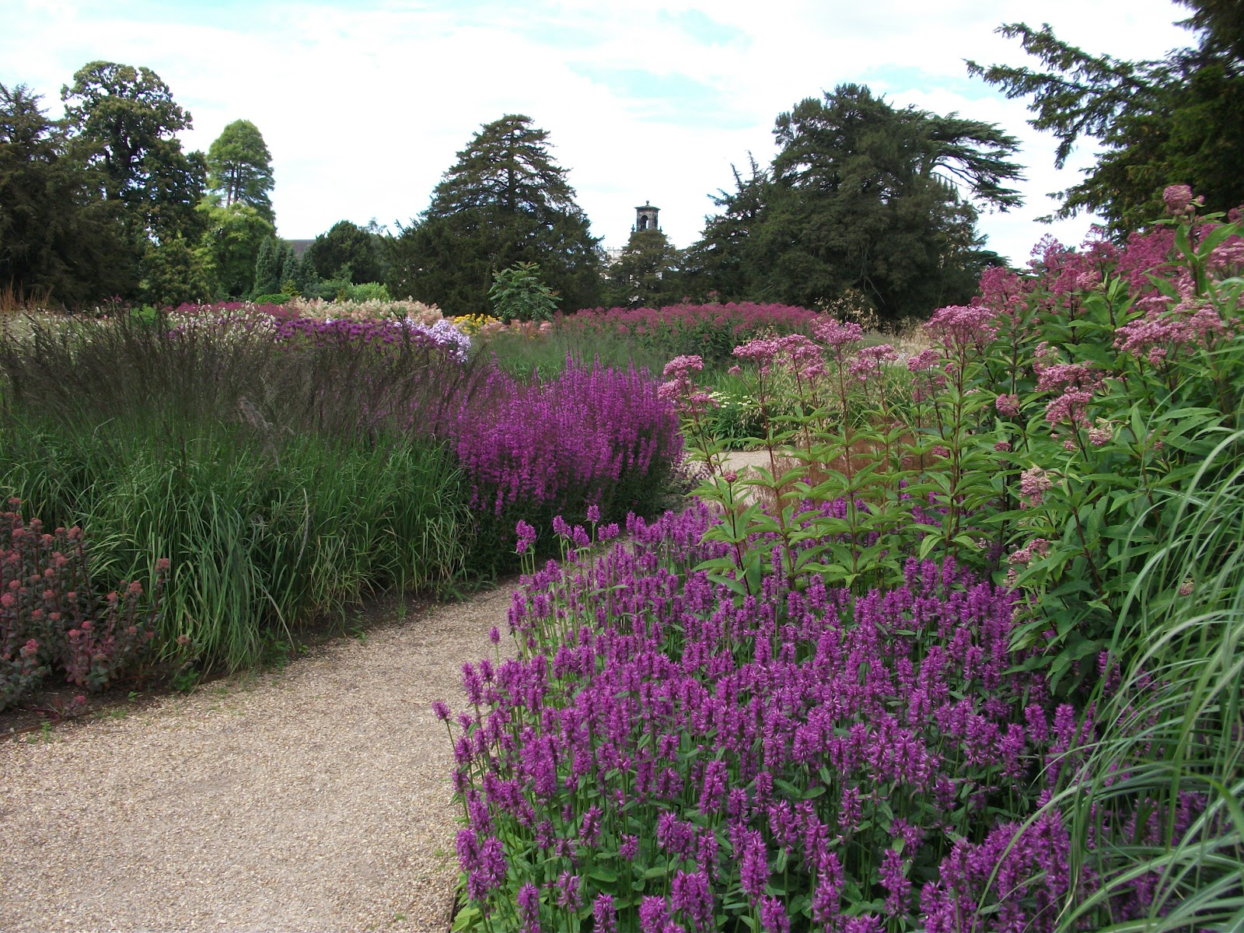
Notes:
Trentham_Gardens

Slide 46
Notes:
Trentham_Gardens

Slide 47
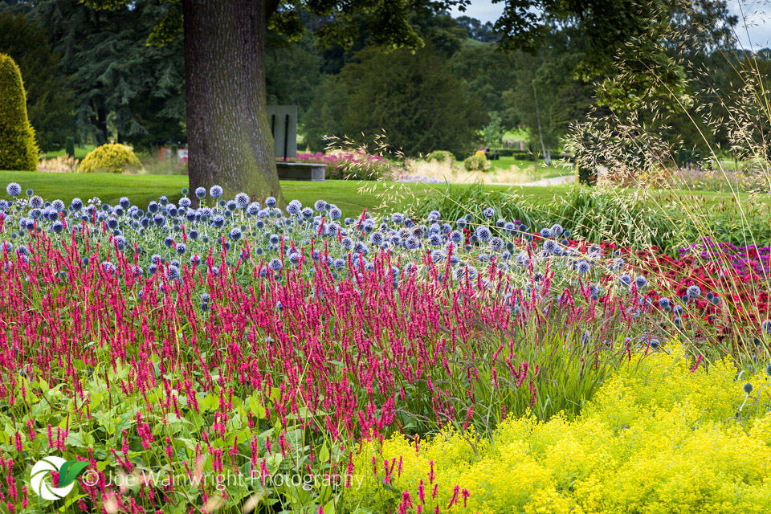
Notes:
Trentham_Gardens

Slide 48
Notes:
Trentham_Gardens

Slide 49
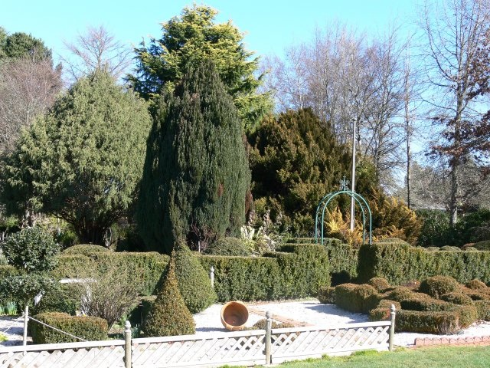
Notes:
Trentham Gardens

Slide 50
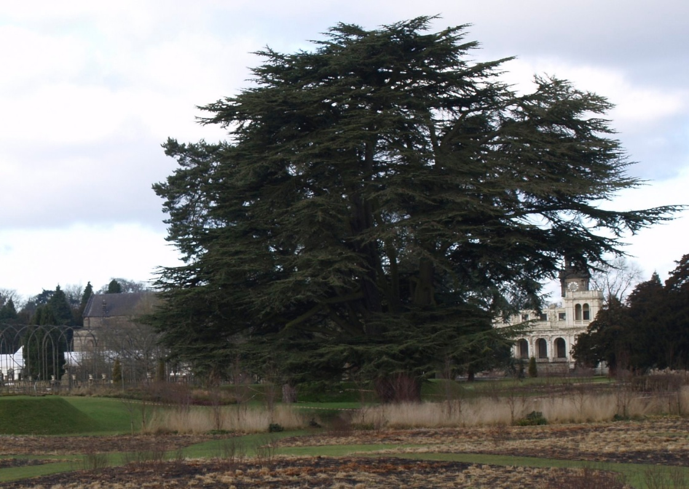
Notes:
Trentham Gardens

Slide 51
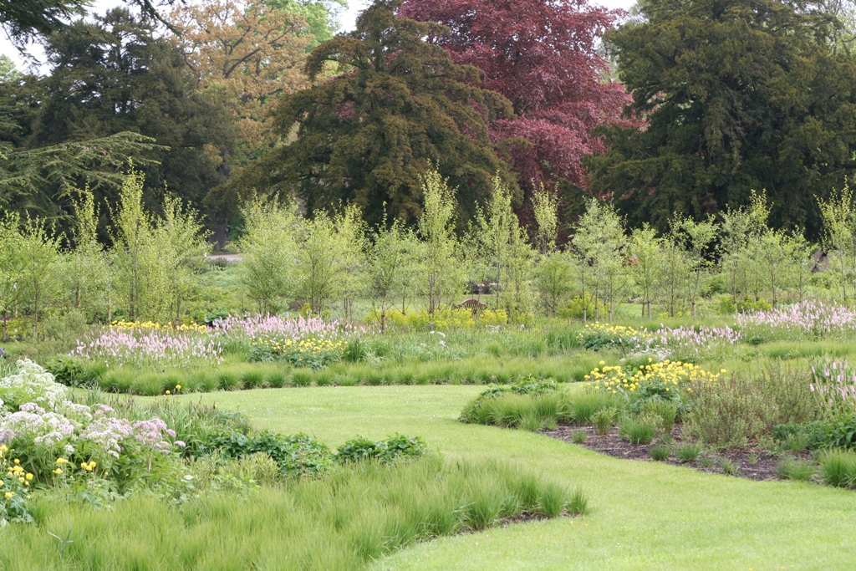
Notes:
Trentham Gardens

Slide 52
Trengwainton Garden.
Trengwainton es una casa de campo y jardín situado en Madron , cerca de Penzance , Cornwall , Inglaterra, Reino Unido, que ha estado en la propiedad de la National Trust desde 1961.
El jardín es conocido por su colección de árboles y arbustos exóticos y ofrece vistas sobre el Monte de Bay y The Lizard .
Una vivienda ha estado en el sitio por lo menos desde el siglo XVI y fue alterado y extented en los siglos XVIII Y XIX .
La casa es un edificio catalogado de grado II .

Slide 53
El jardín amurallado , que fue construido en la época isabelina, parece haber sido construido como una respuesta al período de tiempo más fresco persistentemente conocido como el Mínimo de Maunder .
La pared impidió el aire caliente se escape del jardín en las noches frescas, lo que permite árboles sensibles a las heladas de frutas para sobrevivir, a pesar del clima de enfriamiento.
En 1814 la finca fue comprada por Rose Price del hijo del dueño de una plantación de azúcar de Jamaica. Trengwainton fue vendido después de la pérdida de ingresos derivada de la 1833 Ley de Emancipación que liberó a los esclavos en Digno Estate de la familia en Jamaica .

Slide 54
En 1867 la propiedad fue comprada por TS Bolitho cuya familia todavía vive en Trengwainton
Rose Price plantó árboles y construyó los jardines amurallados, que se dice que basarse en las dimensiones del Arca de Noé y en 1925 Sir Edward Bolitho y su jardinero Alfred Creek continuaron el desarrollo del jardín.
Fueron abiertos al público, por primera vez, en 1931.
La Medalla Victoria de Honor para la Horticultura fue otorgado a Sir Edward en 1961 y en el mismo año donó 98 hectáreas para la confianza nacional.

Slide 55
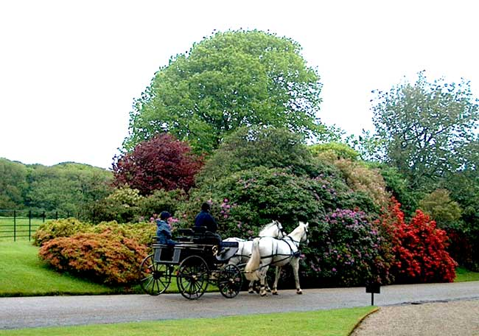
Notes:
Trengwainton Garden

Slide 56

Notes:
Trengwainton Garden

Slide 57

Notes:
Trengwainton Garden

Slide 58

Notes:
Trengwainton Garden

Slide 59




Notes:
Trengwainton Garden

Slide 60


Slide 61


Slide 62


Slide 63

Notes:
Trengwainton_walled_garden

Slide 64

Notes:
Trengwainton_walled_garden

Slide 65



Slide 66





Slide 67

Notes:
Trengwainton_walled_gardens.

Slide 68

Notes:
Trengwainton_walled_gardens.

Slide 69

Notes:
Trengwainton_walled_gardens.

Slide 70

Notes:
Trengwainton_walled_gardens.

Slide 71

Notes:
Trengwainton_walled_gardens..-Astilbes

Slide 72




Notes:
Trengwainton_walled_gardens.

Slide 73
Trerice Gardens.
Trerice es una casa señorial isabelina , situada en Kestle Molino cerca de Newquay , Cornualles , Inglaterra, Reino Unido
El edificio cuenta con una gama principal con orientación sur-este de 'E' de planta contigua una gama suroeste contiene dos fases anteriores.
Fase I consistió en una casa torre con bloques bajo noroeste.
Esto se extendió a principios del siglo XVI probablemente por ' Jack de Tilbury ', para incluir un rango de 2 plantas en el sur-este de la torre antes, juntos ahora forman el ala sur voluminosa.

Slide 74
Sir John IV Arundell , alto sheriff de Cornwall y el padre-en-ley de Sir Richard Carew , el historiador, añadió la cadena principal del E-plan de circa 1570-1573.
La casa, junto con su jardín que rodea, es propiedad de la National Trust .
El jardín cuenta con un huerto con variedades antiguas de árboles frutales.

Slide 75

Notes:
Trerice Gardens

Slide 76

Notes:
Trerice Gardens

Slide 77




Notes:
Trerice Gardens

Slide 78

Notes:
Trerice Gardens

Slide 79

Notes:
Trerice Gardens

Slide 80

Notes:
Trerice Gardens

Slide 81

Notes:
Trerice Gardens

Slide 82

Notes:
Trerice Gardens

Slide 83




Notes:
Trerice Gardens

Slide 84

Notes:
Trerice Gardens

Slide 85




Notes:
. Trerice Gardens-

Slide 86

Notes:
Trerice Gardens

Slide 87




Notes:
Trerice Gardens

Slide 88

Notes:
Trerice Gardens

Slide 89

Notes:
Trerice Gardens

Slide 90

Notes:
Trerice Gardens

Slide 91

Notes:
Trerice Gardens

Slide 92

Notes:
Trerice Gardens

Slide 93

Notes:
Trerice Gardens

Slide 94

Notes:
Trerice Gardens

Slide 95

Notes:
Trerice Gardens

Slide 96
ABBEY TRESCO
Los jardines de la Abadía de Tresco se encuentran en el archipiélago de las islas Sorlongas ( islas Sicily ).Cornwall. Inglaterra.
Es un jardín de 25 has. creadas por el propietario de la isla en el siglo XIX, Augustus Smith.
El jardín alberga una colección de plantas exóticas procedentes de todo el mundo, favorecido por un clima templado suave y por la protección de los vientos y los altos muros de la Abadía.

Slide 97

Notes:
Abbey Gardens.-Tresco

Slide 98

Notes:
Abbey Gardens

Slide 99

Notes:
Abbey Gardens

Slide 100

Notes:
Abbey Gardens

Slide 101

Notes:
Abbey Gardens

Slide 102

Notes:
Abbey Gardens

Slide 103

Notes:
Abbey Gardens

Slide 104

Notes:
Abbey Gardens

Slide 105

Notes:
Abbey Gardens

Slide 106

Notes:
Abbey Gardens

Slide 107

Notes:
Abbey Gardens

Slide 108

Notes:
Abbey Gardens

Slide 109


Notes:
Abbey Gardens

Slide 110

Notes:
Abbey Gardens

Slide 111

Notes:
Abbey Gardens

Slide 112

Notes:
Abbey Gardens

Slide 113

Notes:
Abbey Gardens

